Slide 1
Bazı Bağlaçlar
hem….hem
belki…belki (de)
ya…ya (da)
ne…ne (de)
Beyza KOÇ

Slide 2

“Hem ‘Hastayım.’ diyorsun
hem (de) dondurma yiyorsun.”

Slide 3

“Hem ders çalışmıyorsun hem (de) ‘Neden kötü not aldım?’ diye üzülüyorsun.”

Slide 4

“Hem kitap okuyorum hem (de) müzik dinliyorum.”

Slide 5

“Bu mağazadaki ayakkabılar
hem ucuz hem (de) kaliteli.”

Slide 6
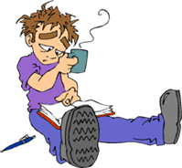
“Babam gençken hem okumuş hem (de) çalışmış.”

Slide 7
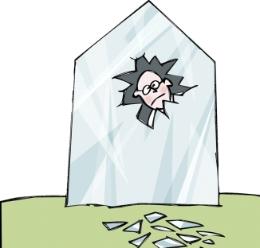
“Bu camı ya sen kırdın
ya (da) kardeşin kırdı!”

Slide 8
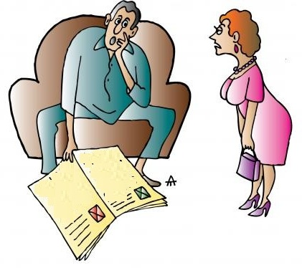
  “Ya bizimle gelirsin ya (da) evde kös kös oturursun.
  Sen bilirsin.”

Slide 9
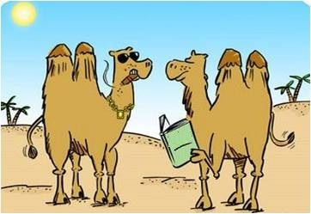
“Ya bu deveyi güdersin ya (da) bu diyardan gidersin.”

Slide 10

“Bu akşam ya sinemaya ya (da)
tiyatroya gideceğiz.”
“Bu akşam belki sinemaya belki (de)
tiyatroya gideriz.”

Slide 11
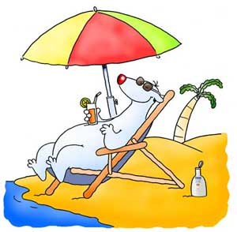
“Bu yaz tatilinde ya Bodrum’a ya (da) Çeşme’ye gideceğiz.”
“Bu yaz tatilinde belki Bodrum’a belki (de) Çeşme’ye gideceğiz.”

Slide 12

“Ali yarın ya gelir ya (da) gelmez. Bilmiyorum.”
“Ali yarın belki gelir belki (de) gelmez. Bilmiyorum.”

Slide 13
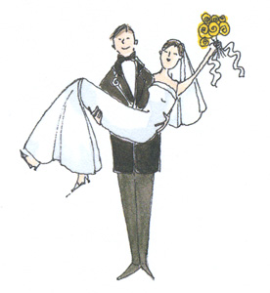
“Ya bu yaz evleniriz ya (da) sonraki yaz. Henüz karar vermedik.”
“Belki bu yaz evleniriz belki de sonraki yaz. Henüz karar vermedik.”

Slide 14
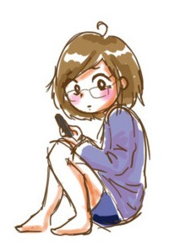
“Cenk beni ne arıyor ne (de) soruyor.
Ona çok kırgınım.”

Slide 15
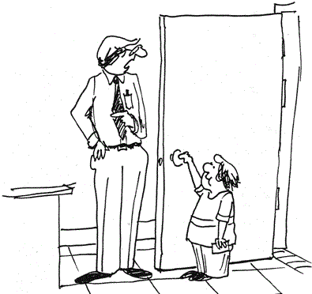
“Bu konu ne seni ne (de) beni ilgilendirir.”

Slide 16
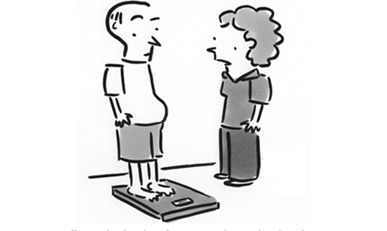
-Sence ben şişman mıyım?
-Ne zayıfsın ne (de) şişman.

Slide 17
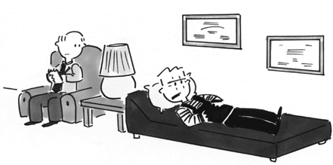
“Ne sen sor ne (de) ben söyleyeyim.”

Slide 18

Ne şiş yansın ne (de) kebap.

